Slide 1
互联网新闻自动归类
实训展示汇报
欧阳乐桦 梁珈睿 苏俊健

Slide 2
01
采集新闻网页分类并进行数据训练（局域网）
02
对新闻网页进行模型训练生成训练集
CONTENT
03
朴素贝叶斯建模分析

Slide 3
采集新闻网页分类并进行数据训练（局域网）
/01

Slide 4
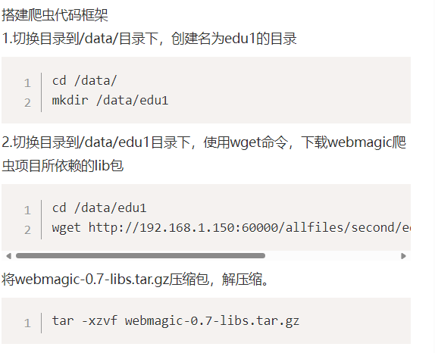
实验内容
本次实验是采集腾讯新闻网页的10个分类，分别是体育、军事、财经、娱乐、文化、健康、汽车、教育、房产和其它。Webmagic是我们所需要用到的lib包

Slide 5
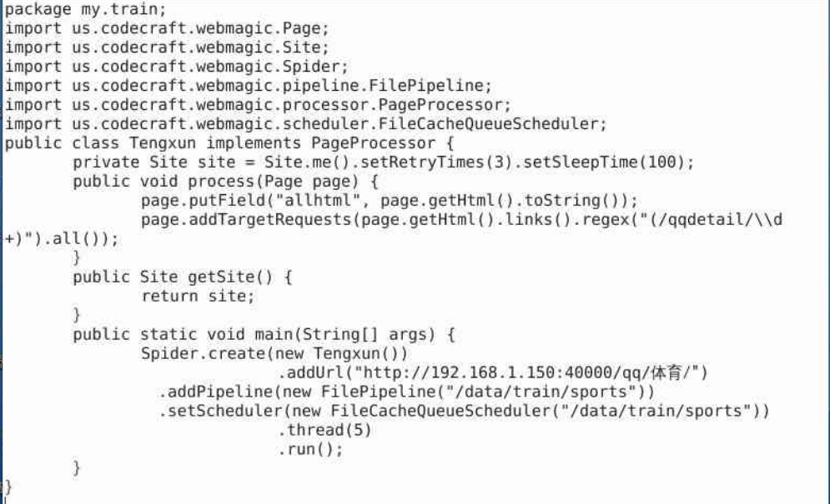
主要爬虫代码

Slide 6
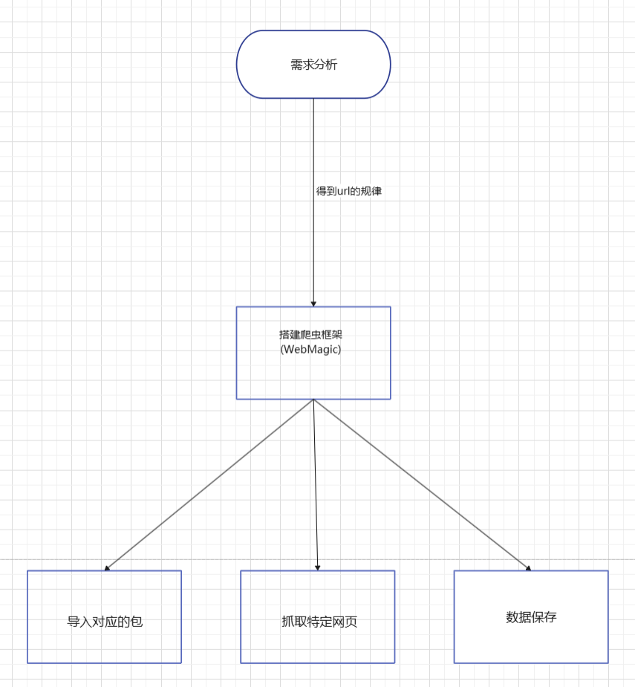
思维导图（流程图）

Slide 7
对新闻网页进行模型训练生成训练集
/02

Slide 8
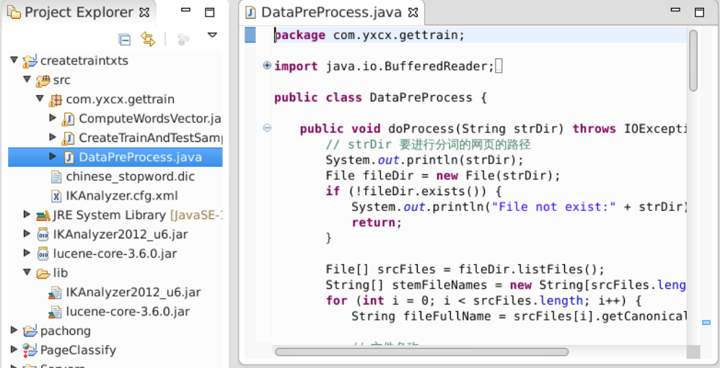
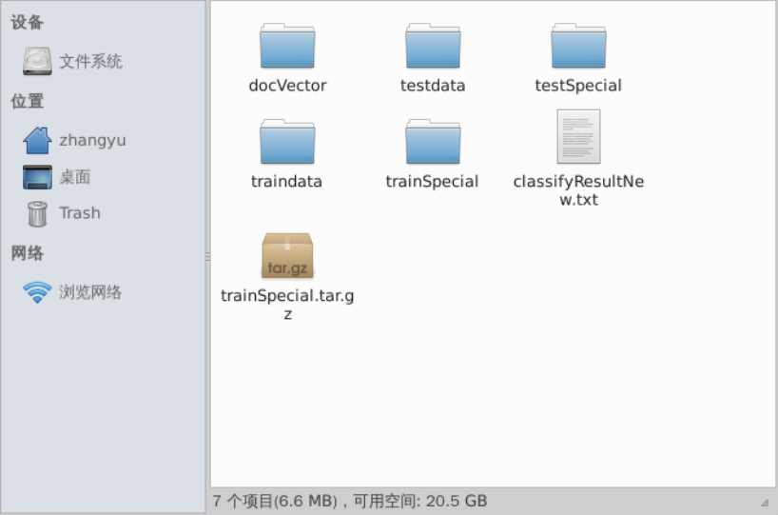
实验内容
完成网页分类必不可少的训练集，将采集的网页逐步变成训练集，并分类储存。

Slide 9
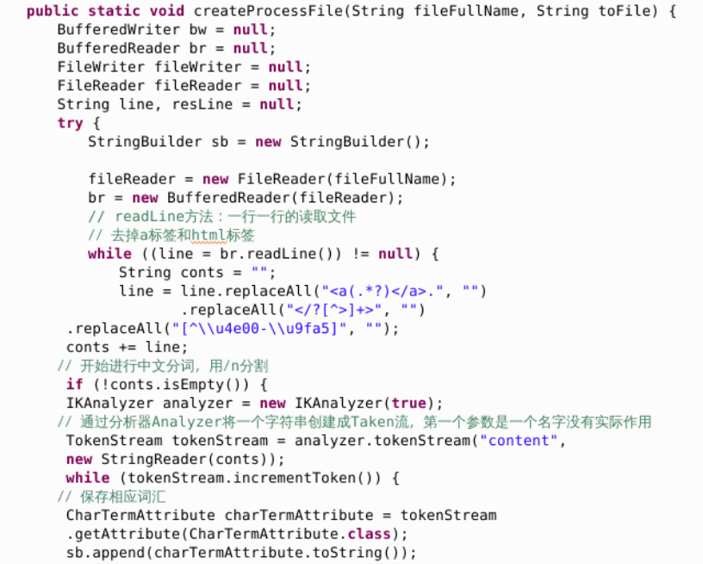
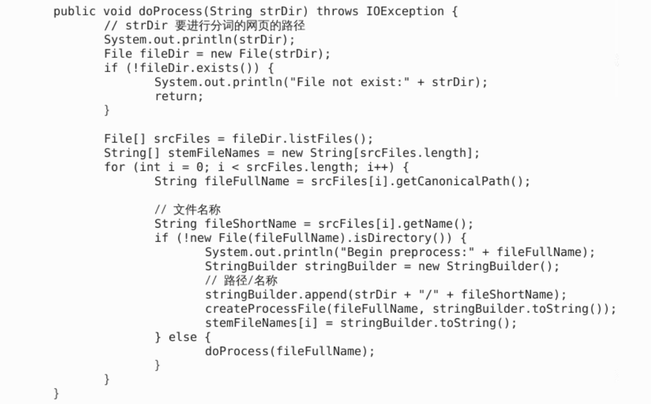
数据预处理的主要代码

Slide 10
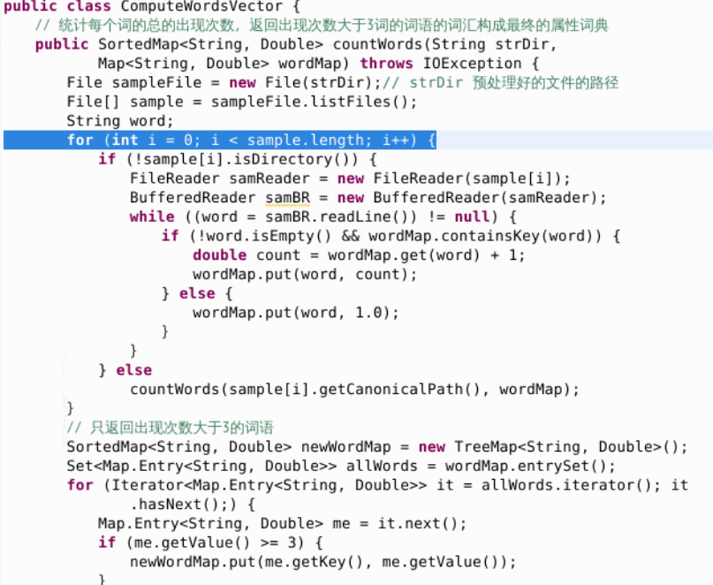
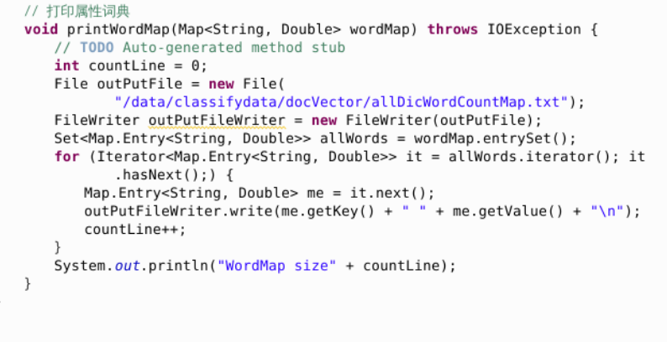
提取文本特征词的主要代码

Slide 11
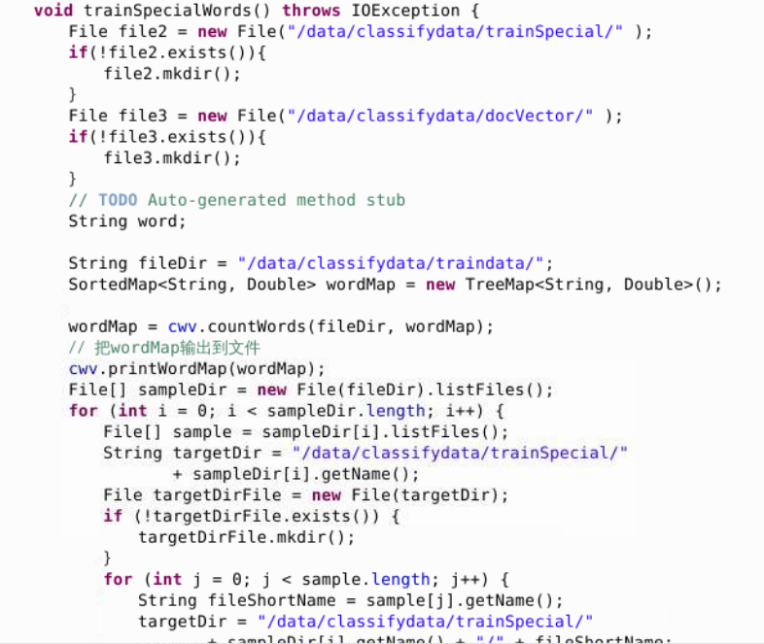
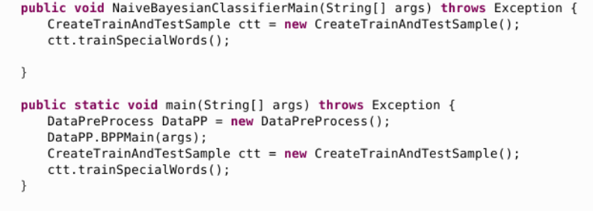
生成训练集的主要代码

Slide 12
朴素贝叶斯建模分析
/03

Slide 13
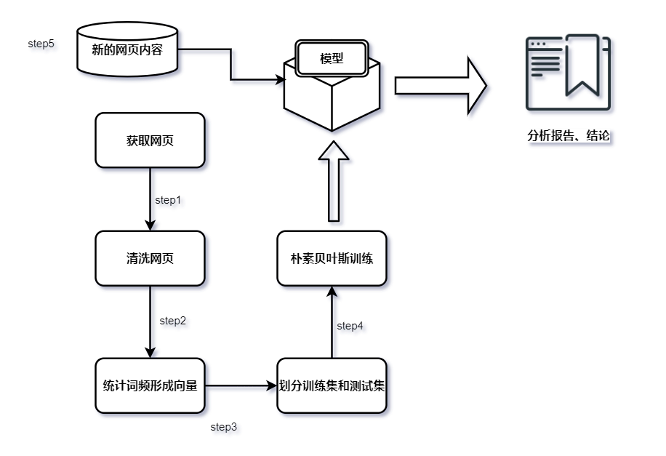
操作流程图

Slide 14
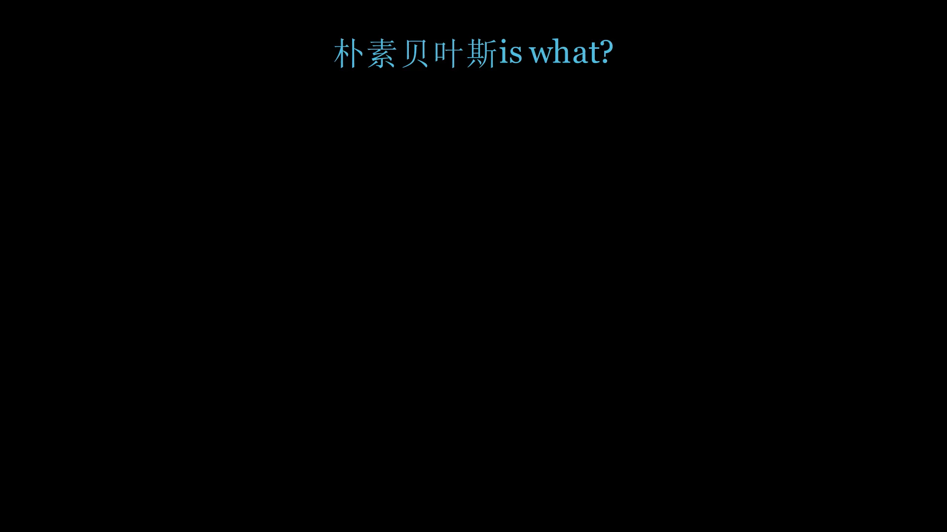

Slide 15
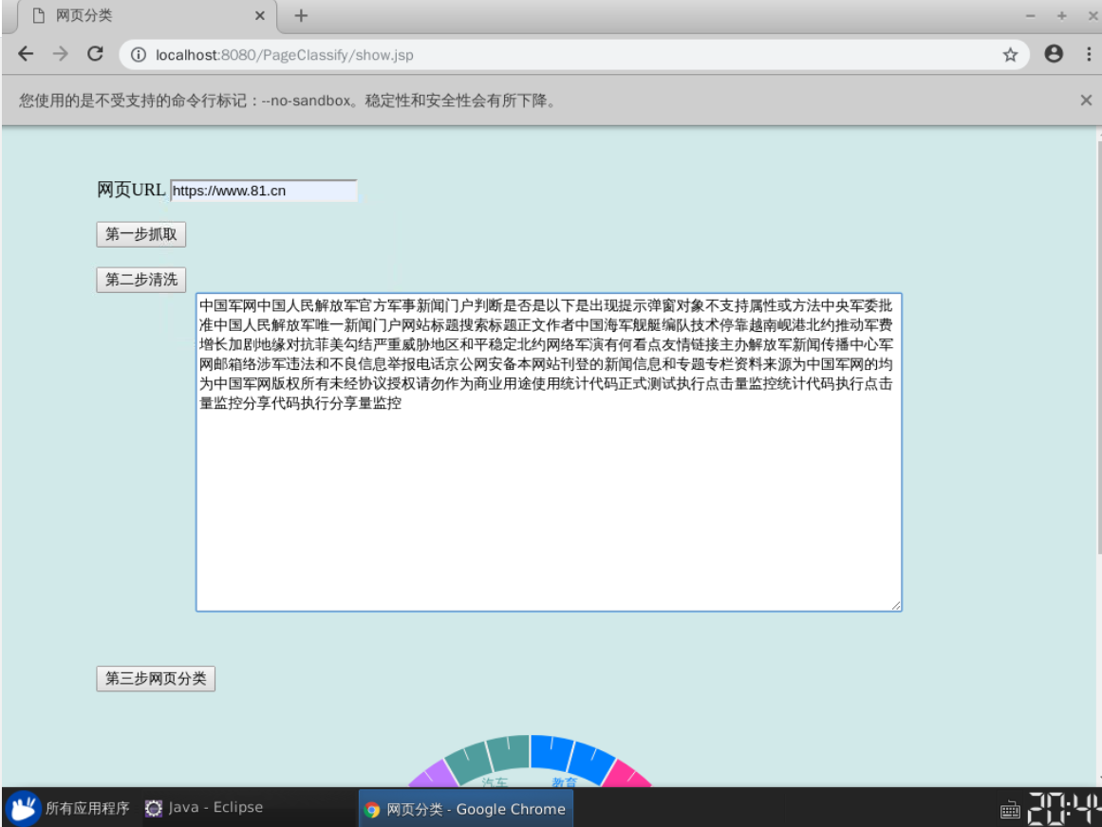
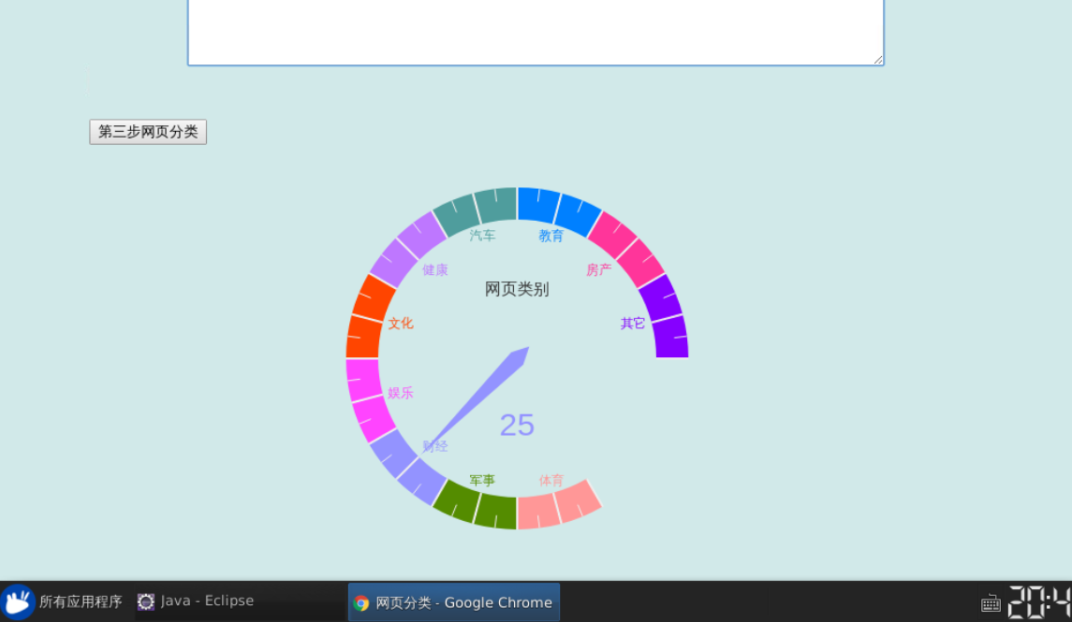
词向量模型较为粗糙，导致分类准确率还有待提升
以https://www.81.cn为例

Slide 16
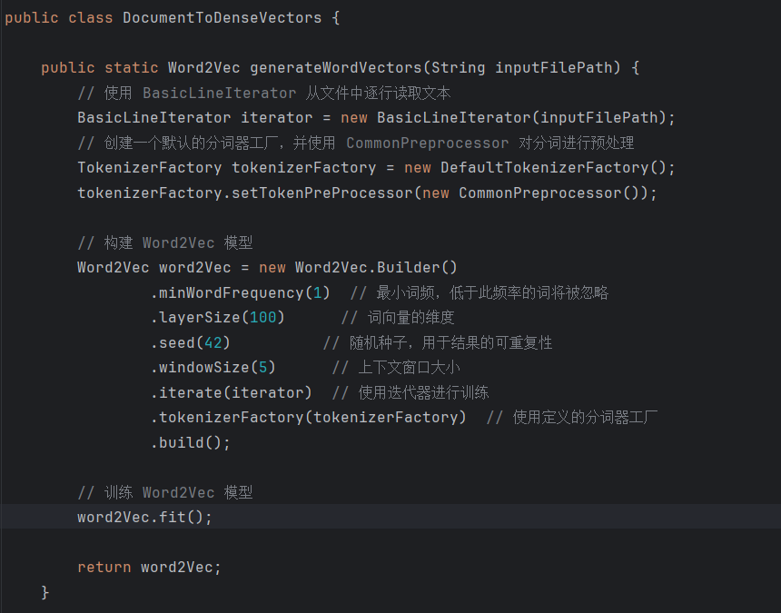
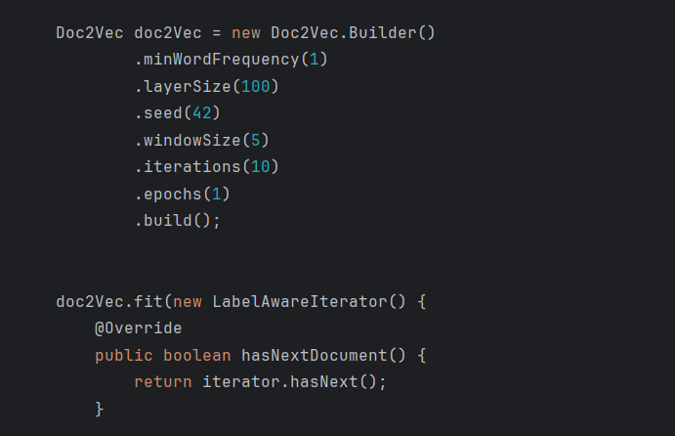
改进方法：
1.要考虑上词汇出现在文章的位置，上下文关联等信息。
把握词与词之间的联系。
2.增大数据训练量，提高模型拟合程度。
3.使用Word2Vec，Doc2Vec等算法构造稠密词向量，
利用基于深度学习的方法进行建模。

Slide 17
谢谢，寒假快乐

